Slide 1

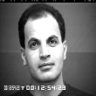

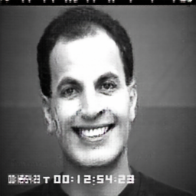
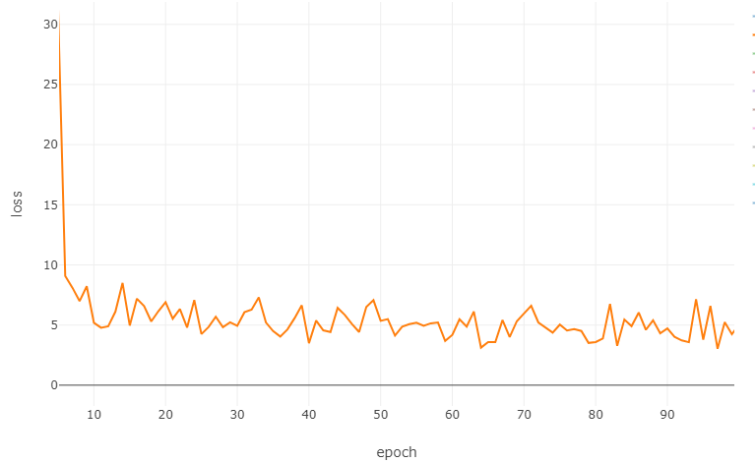
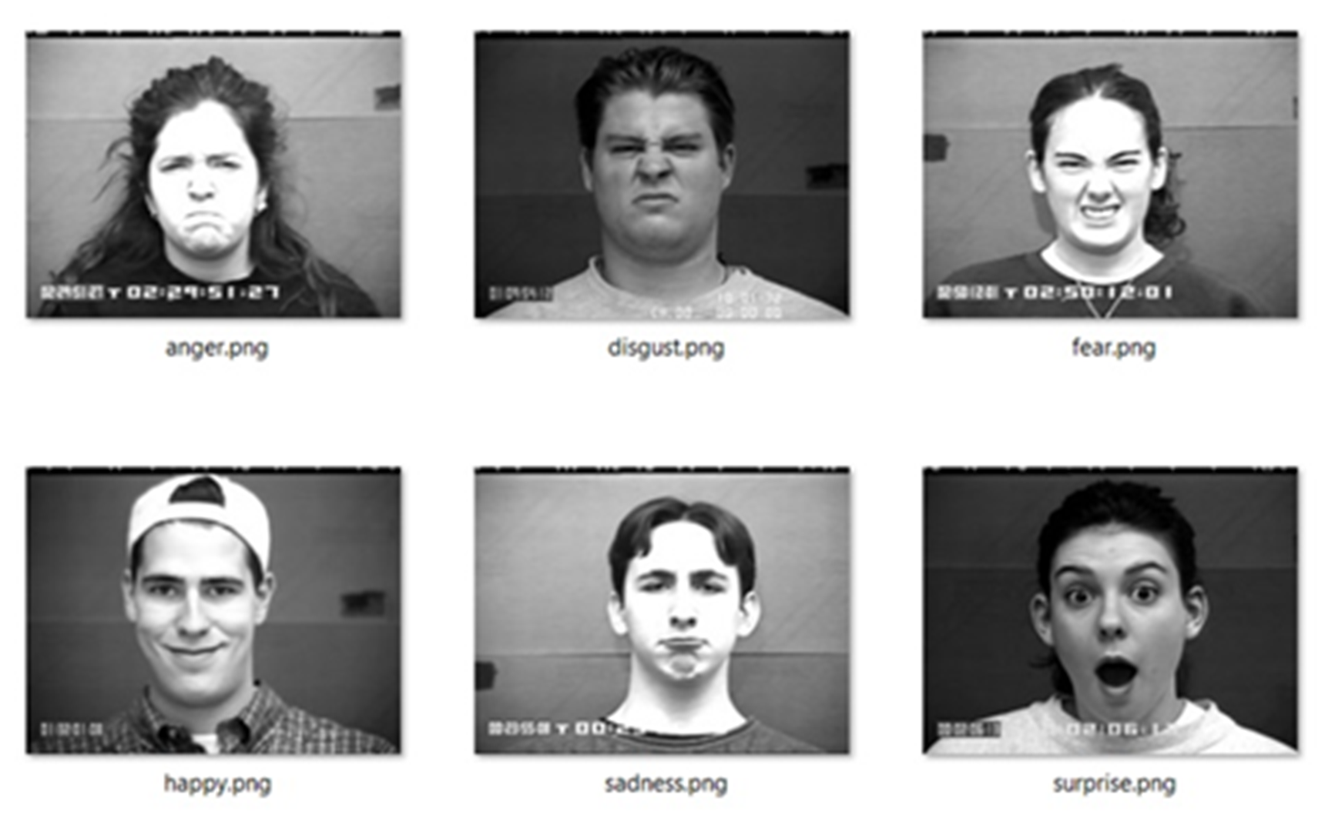
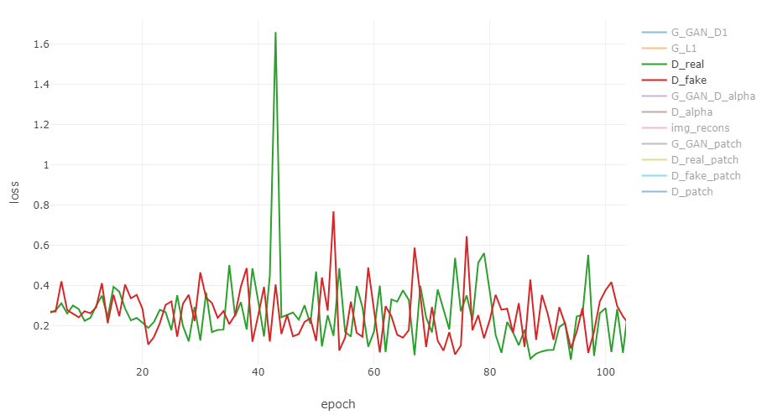
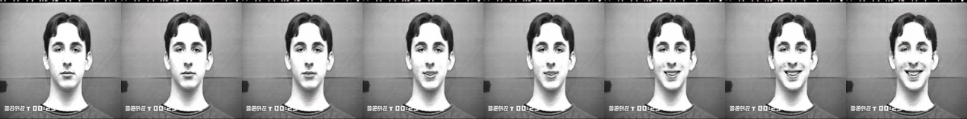
TÌM LẠI NỤ CƯỜI XƯA Hồ Võ Hoàng Duy¹, Võ Quốc Huy¹ , Nguyễn Xuân Giang¹ , Nguyễn Quang Bảo¹ , Dương Quang Huy¹ , Đỗ Thu Đông¹ , Bùi Thanh Hùng¹ ¹ Khoa công nghệ thông tin, Trường Đại học Công Nghiệp Thành phố Hồ Chí Minh
TÓM TẮT
.
Tạo video từ hình ảnh khuôn mặt có ý nghĩa quan trọng trong việc tạo ra các video tự nhiên từ một bức ảnh, được ứng dụng rộng rãi trong nhiều lĩnh vực như làm phim ảnh hay truyền thông xã hội. Trong nghiên cứu này chúng tôi đề xuất phương pháp tạo ra một video ngắn có chuyển động tự nhiên của môi, mắt và các phần có liên quan trên khuôn mặt bằng cách sử dụng kỹ thuật học sâu, mạng nơ ron tích chập CNN, phép chuyển đổi Hidden Affine kết hợp với Conditional Generative Adversarial Network (cGAN) và một số phương pháp về xử lý ảnh và thị giác máy tính.
ĐÓNG GÓP ĐỀ TÀI
1. GIỚI THIỆU
- Phát triển một phương pháp dựa trên kỹ thuật học sâu để có thể video động.
- Sử dụng mô hình học sâu cGAN để học các phép biến đổi Affine.
- Xây dựng ứng dụng và đưa vào sử dụng thực tiễn
Tạo video bài giảng hấp dẫn
Hỗ trợ học tập hiệu quả hơn.
Giáo dục
Nghiên cứu y khoa
Ảnh tĩnh
Video
Y Tế
Điều trị các vấn đề tâm lý
Giải Trí, Quảng Cáo
Tạo mô hình khuôn mặt
2. PHƯƠNG PHÁP
.
Dữ liệu thô
Tiền xử lý dữ liệu
Huấn luyện mô hình AffineGAN
Lưu lại tham số của mô hình
Sơ đồ mô hình tổng quát
3. THỰC NGHIỆM
Bảng 2. Bảng so sánh giữa các phương pháp
Dữ liệu: CK-Mixed dataset (CK+)
Phương pháp | PSNR | SSIM | ACD | ACD-I
VGAN | 16.32 | 0.41 | 0.14 | 1.55
MoCoGAN | 18.16 | 0.58 | 0.15 | 0.9
GANimation | 26.54 | 0.89 | 0.10 | 0.35
ImaGINator | 20.29 | 0.85 | 0.08 | 0.29
CwGAN | 25.90 | 0.90 | 0.11 | 0.12
Mô hình đề xuất | 35.50 | 0.91 | 0.06 | 0.16
Datasets | Số lượng
Train | 5400 ảnh
Test | 1600 ảnh
Bảng 1. Bộ dữ liệu
G1 loss
Một số hình ảnh trong bộ dữ liệu.
Discriminator Loss
4. KẾT QUẢ
5. KẾT LUẬN
- Tạo video từ một hình ảnh đầu vào duy nhất.
- Tạo ra video chuyển động mượt mà, chân thực từ hình ảnh đầu vào
- Phương pháp đề xuất tạo video động từ một bức ảnh đạt được kết quả ấn tượng.
- Video tổng hợp chuyển động tự nhiên, chân thực.
- Phương pháp ổn định và có khả năng tái tạo tốt.
- Mở rộng kiến trúc mô hình xử lý các trường hợp đặc biệt.
- Cải thiện tính thực tế của video tổng hợp.
Kết quả dự đoán sau khi thực hiện mô hình
6. CÁC CÔNG TRÌNH CÔNG BỐ
- Tìm lại nụ cười xưa, YCS 2023 (Hội Nghị Khoa Học Trẻ lần thứ 5 năm 2023).
- Creating a Video from Facial Image Using Conditional Generative Adversarial Network, ICCIT-2023 (11/08/2023).
- 01 Bài báo đang submit tạp chí quốc tế SCIE.
TÀI LIỆU THAM KHẢO
- G. Shen, W. Huang, C. Gan, M. Tan, J. Huang, W. Zhu, and B. Gong. (2019) Facial Image-to-Video Translation by a Hidden Affine
- M. Dorkenwald, T. Milbich, A. Blattmann, R. Rombach, K. G. Derpanis and B. Ommer. (2021) Stochastic Image-to-Video Synthesis using cINNs
- H. Ni, C. Shi, K. Li, S. X. Huang and M. R. Min. (2023) Conditional Image-to-Video Generation with Latent Flow Diffusion Models.

